Slide 1
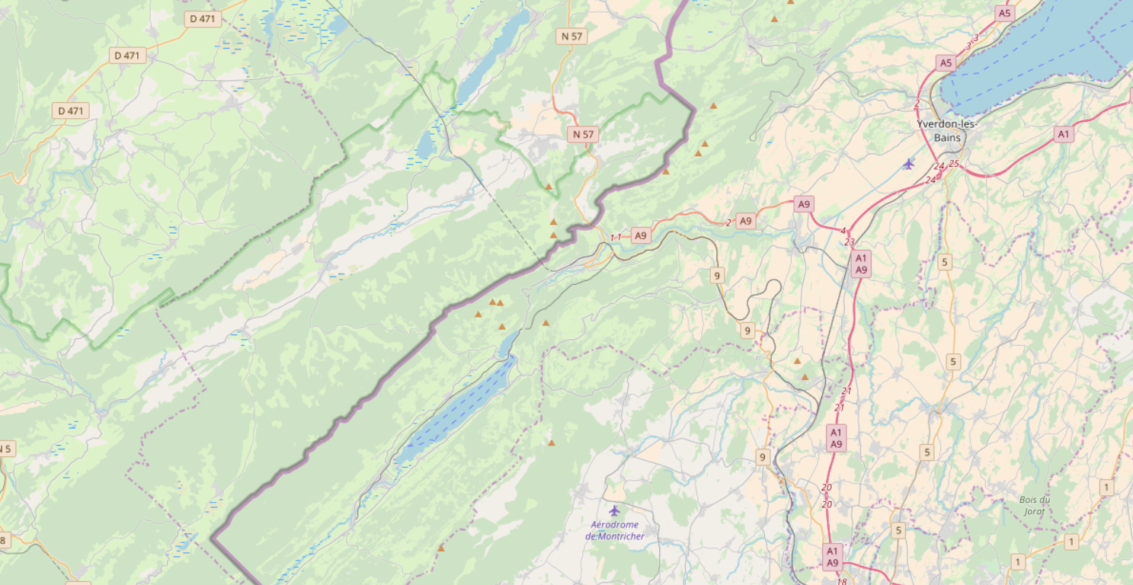


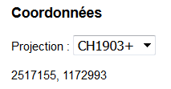


Recherche de points par id (CH/FR)
Changement de coordonnées
Liste des points fixes
Français:
Points fixes de type 1
…
Suisse:
PFP 1
PFP 2
PFP 3
…
Liste des systèmes de coordonnée
Coordonnées géographiques:
WGS 84 EPSG:4326
ETRS89 EPSG:4258
Coordonnées projetées:
Français
RGF93 EPSG:2154
…
Suisse
CH1903 EPSG:21781
CH1903+ EPSG: 2056

Slide 2

Recherche de points par id (CH/FR)
Changement de coordonnées
Liste des points fixes
Français:
Points fixes de type 1
…
Suisse:
PFP 1
PFP 2
PFP 3
…
Lorqu’on passe sur un point, une popup s’ouvre avec les coordonnées des systèmes choisis
Liste des systèmes de coordonnée
Coordonnées géographiques:
WGS 84 EPSG:4326
ETRS89 EPSG:4258
Coordonnées projetées:
Français
RGF93 EPSG:2154
…
Suisse
CH1903 EPSG:21781
CH1903+ EPSG: 2056
Popup
Num points
Coord :
RGF93
Ch1903
Ch1903+
Export coord CSV

Slide 3
Recherche de points par id (CH/FR)
Changement de coordonnées
Liste des points fixes
Français:
Points fixes de type 1
…
Suisse:
PFP 1
PFP 2
PFP 3
…
Activation ou désactivation pour afficher que certains types de point
Liste des systèmes de coordonnée
Coordonnées géographiques:
WGS 84 EPSG:4326
ETRS89 EPSG:4258
Coordonnées projetées:
Français
RGF93 EPSG:2154
…
Suisse
CH1903 EPSG:21781
CH1903+ EPSG: 2056
Affichage des coordonnées de où est le curseur en fonction de la projection choisie

Slide 4
Recherche de points par id (CH/FR)
Changement de coordonnées
Liste des points fixes
Français:
Points fixes de type 1
…
Suisse:
PFP 1
PFP 2
PFP 3
…
Bouton qui ouvre un formulaire pour la transformation de coordonnée
Liste des systèmes de coordonnée
Coordonnées géographiques:
WGS 84 EPSG:4326
ETRS89 EPSG:4258
Coordonnées projetées:
Français
RGF93 EPSG:2154
…
Suisse
CH1903 EPSG:21781
CH1903+ EPSG: 2056

Slide 5
